Slide 1

Clean
Architecture
Systeme für die Ewigkeit

Slide 2
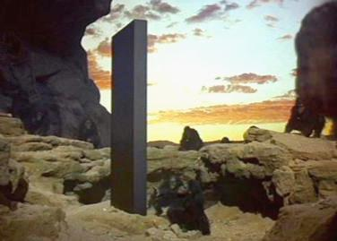
Softwareentwicklung
Beständiger Wandel alle fünf Jahre
  Kein zentraler Takt
  Unterschiedliche Zykluslänge von Produkten
Keine monolithischen Systeme mehr
  Zusammenstöpseln von Bausteinen
  (Building Blocks)
  Fundament bildet häufig ein
  Framework
Notes:
Das einzige Beständige ist der Wandel
Zentraler Takt bspw. Bei Legislaturperioden: Alle x Jahre eine Wahl
GUI eher 3 Jahre, Datenbank eher 10 Jahre

Slide 3



Framework vs. Library
Framework (Rahmenstruktur)
  Semi-vollständige Anwendung
  Kohärente Struktur
  Entwickler vervollständigen
  „nur“ die leeren Bereiche

Slide 4
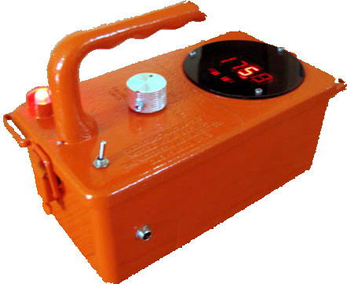

Framework vs. Library
Library (Programmbibliothek)
  Sammlung von nützlichen Klassen und Methoden
  Keine/kaum Anforderungen an Restprogramm
  Keine Unterstützung für Strukturierung
  Entwickler „kleben“
  Bibliotheken aneinander
http://art.junkfunnel.com/?p=83

Slide 5
Framework vs. Library
Frameworks binden die Anwendung an sich
  Starke Kopplung (Vendor lock-in)
  Kopplung auch an den Lebenszyklus
Libraries lassen mehr Freiheiten
  Starke Kopplung vermeidbar
Lieber Libraries als Frameworks verwenden
Frameworks nicht „wie gedacht“ einsetzen

Slide 6
Technologiewahl für Projekte
UI
AWT
WFC
JavaFX
Qt
Swing
Material
DB
MS Access
MySQL
RethinkDB
SQL Server
PostgreSQL
ORM
iBATIS
Castor
MyBatis
Hibernate
Test
JUnit 3
JUnit 4
JUnit 5
TestNG
Spock

Slide 7
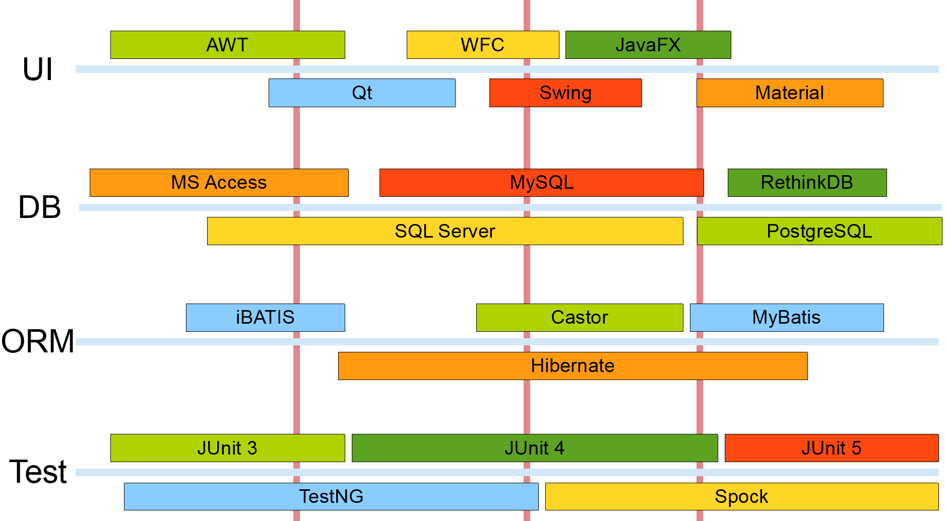
Technologiewahl für Projekte
Stark vom Zeitpunkt abhängig
Bei gleichen Anforderungen trotzdem unterschiedlich
Früh zu treffende Entscheidung
Immer ein Kompromiss
UI | AWT | Swing | JavaFX
DB | MS Access | MySQL | RethinkDB
ORM | iBATIS | Hibernate | MyBatis
Test | JUnit | TestNG | Spock

Slide 8
Nachhaltige Technologiewahl
Gute Entscheidungen werden spät getroffen
Strukturen (Architektur) so wählen, dass Entscheidungen verzögert werden können
  Ohne negative Folgen
Minimalziel: Entscheidungen revidieren können
  Mit möglichst geringen negativen Folgen

Slide 9

Kriterien für nachhaltige Architektur
Eine langfristige Architektur
  Besitzt einen technologieunabhängigen Kern
    Die eigentliche Anwendung
  Behandelt jede Abhängigkeit als temporäre Lösung
  Unterscheidet zwischen zentralem (langlebigem) und peripherem (kurzlebigerem) Sourcecode
Metapher: Die Zwiebel
  „Onion Architecture“
http://jeffreypalermo.com/blog/the-onion-architecture-part-1

Slide 10
Eine Architektur pro Anwendung

Slide 11
Struktur der Clean Architecture
Bibliothek A
(GUI)
Bibliothek E
(Drittsystem)
Kern
(langlebig)
Bibliothek B
(ORM)
Bibliothek D
(Netzwerk)
Bibliothek C
(Datenbank)
http://alistair.cockburn.us/Hexagonal+architecture

Slide 12
Struktur der Clean Architecture
Bibliothek A
(GUI)
Bibliothek E
(Drittsystem)
Peripherie (kurzlebiger)
Kern
(langlebig)
Bibliothek B
(ORM)
Bibliothek D
(Netzwerk)
Bibliothek C
(Datenbank)

Slide 13
Struktur der Clean Architecture
Bibliothek A
(GUI)
Bibliothek E
(Drittsystem)
Peripherie (kurzlebiger)
Kern
(langlebig)
Plugin A
Plugin E
Abhängigkeit immer von außen nach innen
Kern-Code hängt nie von Plugins ab
Plugin B
Plugin D
Bibliothek B
(ORM)
Bibliothek D
(Netzwerk)
Plugin C
Bibliothek C
(Datenbank)
https://8thlight.com/blog/uncle-bob/2012/08/13/the-clean-architecture.html

Slide 14
Die Dependency Rule
Zentrale Regel für Abhängigkeiten
Erfordert für jede Klasse eine klare Positionierung
Abhängigkeitspfeile gehen immer von außen nach innen
  Aufrufpfeile können in beide Richtungen gehen
Abhängigkeiten immer von außen nach innen

Slide 15
Die Bedeutung der Pfeile
Aufrufpfeil
Runtime Dependency
Code B ruft während
der Ausführung Elemente
in Code A auf
Code B bekommt erst
zur Laufzeit eine
Referenz auf Code A,
aber nie den Namen
A
A
Abhängigkeitspfeil
Compile-Time Dependency
Code A benötigt Code B,
um überhaupt compilieren zu können
Code A referenziert Code B
direkt mit Namen
B
B

Slide 16
Zwei Arten von Abhängigkeit
Assoziation
Association
Code A hält eine
Referenz auf Code B
und verwendet diese
Es gibt keinen impliziten
Vertrag zwischen A
und B
Vererbung
Inheritance
Code C übernimmt das
Verhalten von Code A
und variiert es an
passenden Stellen
A und C verbindet ein
impliziter Vertrag
A
A
B
C
B

Slide 17
Abhängigkeiten gelten großflächig
A
B
A1
B1
A2
B2
A3
A4
B3
B4
A5

Slide 18
Abhängigkeiten gestalten
Software-Architektur ist die Kunst, die Abhängigkeiten zwischen Systemteilen willentlich und zum Vorteil der Beteiligten
zu gestalten
Die Richtung und Art der Pfeile im Architektur-diagramm festzulegen, ist die Aufgabe des Software-Architekten
Die Richtung kann beliebig gewählt werden
Wir können die Richtung jederzeit umdrehen!

Slide 19
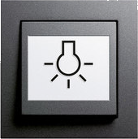
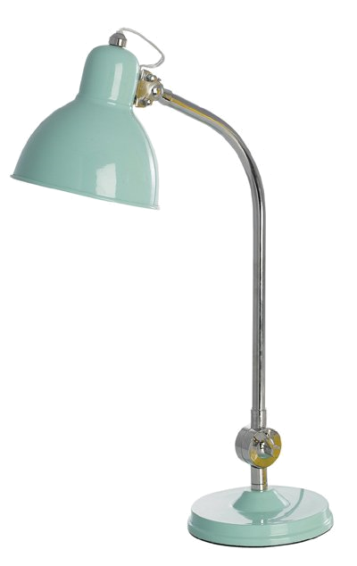
Praktisches Beispiel
A
B
public class Schalter {
private final Lampe lampe;
private boolean gedrueckt;
public Schalter() {
this.lampe = new Lampe();
}
public void drueckeSchalter() {
if (this.gedrueckt) {
lampe.ausschalten();
this.gedrueckt = false;
return;
}
lampe.anschalten();
this.gedrueckt = true;
}
}
public class Lampe {
private boolean leuchtet = false;
public void anschalten() {
this.leuchtet = true;
}
public void ausschalten() {
this.leuchtet = false;
}
}

Slide 20
Dependency Injection
A
B
public class Schalter {
private final Lampe lampe;
private boolean gedrueckt;
public Schalter(final Lampe lampe) {
this.lampe = lampe;
}
public void drueckeSchalter() {
if (this.gedrueckt) {
lampe.ausschalten();
this.gedrueckt = false;
return;
}
lampe.anschalten();
this.gedrueckt = true;
}
}
public class Lampe {
private boolean leuchtet = false;
public void anschalten() {
this.leuchtet = true;
}
public void ausschalten() {
this.leuchtet = false;
}
}

Slide 21
Dependency Inversion
A
B
public interface Schaltbar {
public void ausschalten();
public void anschalten();
}
public class Schalter {
private final Lampe lampe;
private boolean gedrueckt;
public Schalter(final Lampe lampe) {
this.lampe = lampe;
}
public void drueckeSchalter() {
if (this.gedrueckt) {
lampe.ausschalten();
this.gedrueckt = false;
return;
}
lampe.anschalten();
this.gedrueckt = true;
}
}
public class Schalter {
private final Schaltbar lampe;
private boolean gedrueckt;
public Schalter(Schaltbar lampe) {
this.lampe = lampe;
}
public void drueckeSchalter() {
if (this.gedrueckt) {
lampe.ausschalten();
this.gedrueckt = false;
return;
}
lampe.anschalten();
this.gedrueckt = true;
}
}
public class Lampe {
private boolean leuchtet = false;
public void anschalten() {
this.leuchtet = true;
}
public void ausschalten() {
this.leuchtet = false;
}
}
public class Lampe
implements Schaltbar {
private boolean leuchtet = false;
@Override
public void anschalten() {
this.leuchtet = true;
}
@Override
public void ausschalten() {
this.leuchtet = false;
}
}

Slide 22
Dependency Inversion
A
B
public interface Schaltbar {
public void ausschalten();
public void anschalten();
}
public class Schalter {
private final Schaltbar lampe;
private boolean gedrueckt;
public Schalter(Schaltbar lampe) {
this.lampe = lampe;
}
public void drueckeSchalter() {
if (this.gedrueckt) {
lampe.ausschalten();
this.gedrueckt = false;
return;
}
lampe.anschalten();
this.gedrueckt = true;
}
}
public class Lampe
implements Schaltbar {
private boolean leuchtet = false;
@Override
public void anschalten() {
this.leuchtet = true;
}
@Override
public void ausschalten() {
this.leuchtet = false;
}
}

Slide 23
Zirkuläre Abhängigkeiten auflösen
Abhängigkeitszyklen ohne Anfang und Ende
Ein Graus für Compiler und Entwickler
A
B
A1
B1
A2
B2

Slide 24
Zirkuläre Abhängigkeiten auflösen
0
A1
A
B
B1
A2
B2

Slide 25
Zirkuläre Abhängigkeiten auflösen
0
A1-I
A
B
A1
B1
A2
B2

Slide 26
Struktur der Clean Architecture
Plugins
Frameworks & Drivers
Adapters
Interface Adapters
Application Code
Application Business Rules
Domain Code
Enterprise Business Rules
Abstraction Code
Innere Schichten wissen nichts von den Äußeren
  Abhängigkeiten immer von außen nach innen
Beliebig viele innere Schichten (oft drei)

Slide 27
Position der Elemente
Plugins
Datenbank, GUI, Web, Drittsysteme, Geräte
Adapters
Presenters, Controllers, Gateways
Application Code
Use Cases
Domain Code
Entities
Abstraction Code
Generic Entities (mathematische Konzepte)
Die Position eines Elements wird durch seinen Einsatzzweck bestimmt
  Nicht durch technische Bequemlichkeit
Je konkreter („low level“) der Code ist, desto weiter außen liegt er

Slide 28
Main-Plugin(s) sind ganz außen
Main (Entry Point)
Das Main-Plugin erstellt alle anderen Plugins
Erstellt auch den Kern
Die Referenzen der Plugins werden über Dependency Injection
in den Kern gegeben
Es kann mehrere verschiedene Main-Plugins geben
Plugins
Adapters
Application Code
Domain Code

Slide 29
Grundregeln der Clean Architecture
Der Anwendungs- und Domaincode ist frei von Abhängigkeiten
  Sämtlicher Code kann eigenständig verändert werden
  Sämtlicher Code kann unabhängig von Infrastruktur kompiliert und ausgeführt werden
Innere Schichten definieren Interfaces, äußere Schichten implementieren diese
Die äußeren Schichten koppeln sich an die inneren Schichten (Richtung Zentrum)
http://jeffreypalermo.com/blog/the-onion-architecture-part-3

Slide 30

Konkretes Beispiel für Inhalte
Domäne: Banking-Software
Technologie: Webbasierte Anwendung
Bedienung: HTML-Oberfläche im Browser
Daten
Logik
Umwandlung
Präsentation
Domain Event
HTTP-Request
Konto
Überweisung
RenderModel
HTML-Template
HTTP-Response

Slide 31
Schicht 4: Abstraction Code
Enthält domänenübergreifendes Wissen
  Mathematische Konzepte (z.B. Matrizen)
  Algorithmen und Datenstrukturen (z.B. Zelluläre Automaten)
  Abstrahierte Muster (z.B. Quantitäten)
Häufig nicht notwendig und/oder nicht vorhanden
Wahrscheinlich bereits als Library verfügbar
Kann nachträglich extrahiert werden
Nicht aus Angeberei anlegen!

Slide 32
Beispiel für Abstraction Code
Domäne: Bankkonto-Verwaltungssoftware
Eine Quantität ist der Verbund von Menge und Einheit (bspw. 78 kg oder 10 m)
In der Domäne werden monetäre Werten (Geld) verarbeitet
Ein MonetaryAmount ist die Quantität, spezialisiert auf monetäre Werte
  Verbund von Menge und Währung (bspw. 17 Euro)
  Bietet passende Rechenoperationen an
Niemals Geld mit Fließkommazahlen darstellen!

Slide 33
Schicht 3: Domain Code
Enthält v.a. Entities (Business Objects)
Implementiert organisationsweit gültige Geschäftslogik (Enterprise Business Rules)
Der innere Kern der Anwendung bzw. Domäne
Sollte sich am seltensten ändern
  Immun gegen Änderungen an Details wie Anzeige, Transport oder Speicherung
  Unabhängig vom konkreten Betrieb der Anwendung
Hohes emotionales Investment der Entwickler

Slide 34
Beispiel für Domain Code
Domäne: Bankkonto-Verwaltungssoftware
Ein zentraler Begriff ist das „Konto“
Jedes Konto muss der zentralen Regel genügen:
Das Konto ist eine Klasse im Domain Code
Die Regel ist eine Invariante in der Konto-Klasse
  Jede Methode der Klasse Konto muss die Regel beachten
Die Summe der Zubuchungen, Abbuchungen und
des inversen Kontostands ergibt immer 0

Slide 35

DDD und Domain Code
Domain Driven Design (DDD) Aggregate sind typische Strukturen im Domain Code
  Bestehen aus DDD Entities → Teil des Domain Code
  Werden durch DDD Repositories verwaltet → Teil des Domain Code
Weitere Bestandteile:
  Verhalten der Entities
  Verhalten im Aggregat
Aggregat-übergreifendes Verhalten
ist dann Bestandteil der Use Cases

Slide 36

Beispiel für DDD und Domain Code
Projekt zur Bereitstellung von E-Books
Application Code
Issue
IssueContent
IssueRepository
IssueContentRepository
PDF
other
IssueContent
Type
IssueContent
Provider
Issue und IssueContent sind über die idn konzeptionell miteinander verbunden
Diese Verbindung wird aber erst im Application Code umgesetzt

Slide 37
Schicht 2: Application Code
Enthält die Anwendungsfälle (Use Cases)
  Resultiert direkt aus den Anforderungen
Implementiert die anwendungsspezifische Geschäftslogik
  Application-specific Business Rules
Steuert den Fluss der Daten und Aktionen von und zu den Entities
  Verwendet die Geschäftslogik, um den jeweiligen Anwendungsfall umzusetzen

Slide 38
Schicht 2: Application Code
Änderungen an dieser Schicht beeinflussen die Schicht 3 (v.a. die Entities) nicht
Isoliert von Änderungen an der Datenbank, der graphischen Benutzeroberfläche, etc.
Wenn sich Anforderungen ändern, hat das wahrscheinlich Auswirkungen auf diese Schicht
Wenn sich der konkrete Betrieb der Anwendung ändert, kann das hier Auswirkungen haben
Emotionale Bindung an den Code ist in Ordnung

Slide 39
Beispiel für Application Code
Bankkonto-Verwaltungssoftware
Zentraler Use Case: Überweisungen
  Abbuchung von Konto 1, Zubuchung auf Konto 2
  Auch hier muss eine wichtige Regel gelten:
Die Summe aus Abbuchung und Zubuchung ergibt immer 0
  Kann sich ändern, beispielsweise bei Einführung von Transaktionsgebühren
    Hat aber keine Auswirkungen auf die Domäne!

Slide 40
Beispiel für DDD und Application Code
Projekt zur Bereitstellung von E-Books
  Prüfen, ob für eine konkrete Ausgabe eine gültige Lizenz vorliegt:
LicenseRules
+ issueHasValidLicense(Issue): boolean
EPaper
Issue
IssueContent
EPaperRepository
IssueRepository
IssueContentRepository
DepositCopy
License
LicensePeriod

Slide 41
Beispiel für DDD und Application Code
Projekt zur Bereitstellung von E-Books
  Prüfen, ob für eine konkrete Ausgabe eine gültige Lizenz vorliegt:
LicenseRules
+ issueHasValidLicense(Issue): boolean
Epaper paper =
EpaperRepository.getBy(
Issue.epaper-idn)
return paper.hasLicenseFor(
Issue.publicationDate)
+ issueHasValidLicense(Issue): boolean
EPaper
IssueContent
EPaperRepository
IssueContentRepository
DepositCopy
License
LicensePeriod
Issue
IssueRepository

Slide 42
DDD und Application Code
Application Code (Use Cases) formuliert aggregatübergreifende Funktionalität
  Steigt nicht in die Details eines Aggregats ab
  Verwendet nur Methoden der Aggregate Root Entity
    Law of Demeter light
EPaper
+ Epaper.hasLicenseFor(publicationDate): boolean
EPaperRepository
DepositCopy
License
LicensePeriod

Slide 43
Schicht 1: Adapters
Diese Schicht vermittelt Aufrufe und Daten an die inneren Schichten
  Formatkonvertierungen
    Externes Format wird so umgewandelt, dass die Applikation gut zurecht kommt
    Internes Format wird so umgewandelt, dass die externen Plugins gut zurecht kommen
Oftmals nur einfache Datenstrukturen, die hin- und hergereicht werden
Ziel: Entkopplung von „innen“ und „außen“

Slide 44
Schicht 1: Adapters
Anti-Corruption Layer
Beispiele:
  GUI: Enthält alle Klassen einer MVC-Struktur
  Datenbank: Wandelt Anfragen der Anwendung in SQL-Statements um
    Kein SQL in der Anwendung selbst!
  GUI: Direkt verwendbares Render-Model
    Key-Value-Paket
Diese Schicht hält die Applikation tauglich und die Plugins frisch

Slide 45
Beispiel für Adapters
Bankkonto-Verwaltungssoftware
Anzeige auf Webseite (HTML) vorbereiten
Alle veränderlichen Inhalte der Seite unzweideutig berechnen (RenderModel)
  Geldbeträge als Zeichenketten im Format 1234,56 €
    Die Anzeigeschicht benötigt keine numerischen Werte
  Farben als HTML-Hexcodes
  Attribute (z.B. checked=“checked“ für Checkboxes)
Ziel: Keine Umsetzungslogik in der Plugin-Schicht notwendig

Slide 46
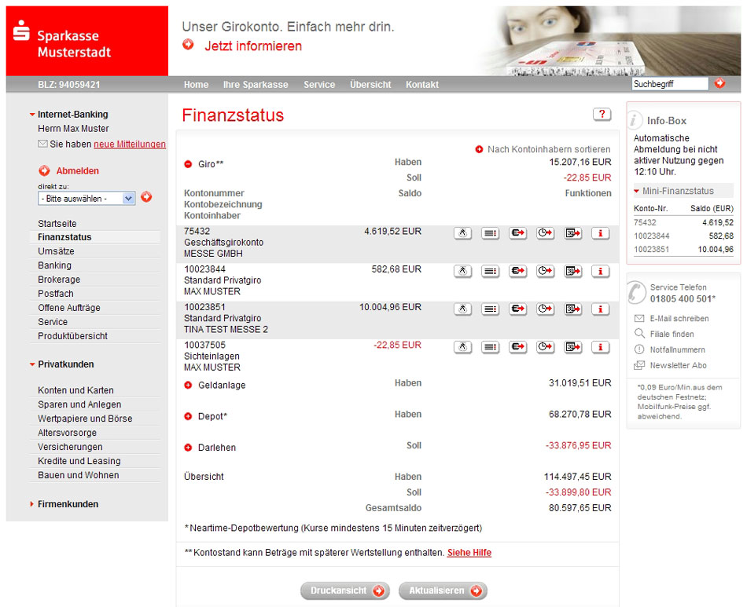
Beispiel für Adapters
Alle Werte „mundfertig“ im RenderModel
FinanceStatusRenderModel
(Map<String, String>)
blz
94059421
user.name
Herrn Max Muster
messages.new
Sie haben neue...
debit
15.207,16 EUR
debit.color
#10141D
credit
-22,85 EUR
credit.color
#B9354C
overview.debit
114.497,45 EUR
...
...
...
...
accounts
List<AccountRenderModel>
AccountRenderModel
(Map<String, String>)

Slide 47
Beispiel für DDD und Adapters
Projekt zur Bereitstellung von E-Books
  Ausgabe der Daten als REST-Webservice
Adapters
Domain Code
public class EPaperResource {
private Link selfReferringLink;
private String idn;
private String title;
private List<String> formerTitles;
private List<String> laterTitles;
private Integer yearOfFirstPublication;
private Integer yearOfLastPublication;
private List<PublisherResource> publishers;
@XmlJavaTypeAdapter(Link.JaxbAdapter.class)
public List<Link> getLinks() {
return Collections.singletonList(
selfReferringLink);
}
public class EPaper {
private String idn;
private String title;
private final List<String> formerTitles;
private final List<String> laterTitles;
private Year yearOfFirstPublication;
private Year yearOfLastPublication;
private final List<Publisher> publishers;
Implementierungs-
details für das Plugin
Hier:
Serialisierung mit JAXB

Slide 48
Warum Umkopieren für Adapters?
„Warum nochmal ein Mapping von Domaindaten auf Adapterdaten?“
  „Vor allem, wenn sich an den Daten nichts ändert?“
Antwort: Weil dieser Zustand temporär und zufällig ist!
  Domain und Adapter sind momentan sehr ähnlich
  Sie werden sich in Zukunft unabhängig voneinander verändern
  Die Auswirkungen von Änderungen sollten möglichst lokal gehalten werden → Ähnlich zu Law of Demeter

Slide 49
Aber ich will trotzdem nicht!
„Es ist unnütze Arbeit ohne unmittelbaren Wert“
Das ist eine momentan korrekte Einschätzung
Wie wäre es mit einem Kompromiss:
  Aktuell kein Mapping einbauen
  Sourcecode so strukturieren, dass späteres Trennen der Ebenen durch ein Mapping einfach eingebaut werden kann
  Die Möglichkeit des Trennens immer als Werkzeug parat haben
Arbeit dann erledigen, wenn sie einen Wert hat

Slide 50
Schicht 0: Plugins
Diese Schicht greift grundsätzlich nur auf die Adapter zu
Enthält Frameworks, Datentransportmittel und andere Werkzeuge
  v.a. Datenbank, Benutzeroberfläche, Web
  Alle „Pure Fabrication“-Entscheidungen
Wir versuchen, hier möglichst wenig Code zu schreiben
  Hauptsächlich Delegationscode, der an die Adapter weiterleitet

Slide 51
Schicht 0: Plugins
Auf gar keinen Fall enthält diese Schicht Anwendungslogik
  Die Daten fallen mundfertig aus dem Adapter
  Alle Entscheidungen sind bereits gefallen
  Anfragen werden nicht uminterpretiert (das machen die Adapter)
Keine emotionale Bindung an diesen Code
  Jederzeitige Änderung möglich
  Auswirkungen nur auf die Adapterschicht
  Übersichtlicher Aufwand

Slide 52
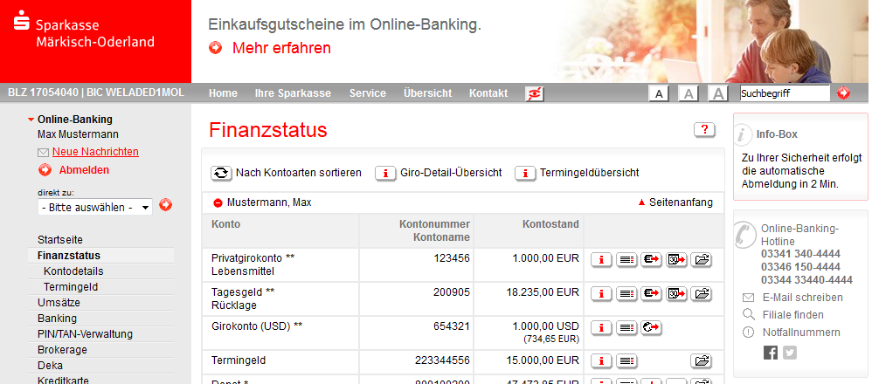
Beispiel für Plugins
Bankkonto-Verwaltungssoftware
HTML-Rendering mit Velocity-Template

Slide 53
Beispiel für Plugins
Sourcecode der HTML-Seite
Serverseitig generiert bei jedem Request
<tr class="tablerowodd">
<td>Privatgirokonto<em>**</em><br>Lebensmittel<br></td>
<td class="right" title="IBAN: DE89 1705 4040 0000 1234 56">123456<br></td>
<td class="right"><span class="plus">1.000,00&nbsp;EUR</span><br></td>
<td class="right">
<input name="juhWEH" value="Kontodetails" onclick="return do();"
src="6.gif" title="Kontodetails" type="image">
<input name="yjSUpS" value="Umsatzabfrage" onclick="return do();"
src="2.gif" title="Umsatzabfrage" type="image">
<input name="ikqdyo" value="Überweisung" onclick="return do();"
src="3.gif" title="Überweisung" type="image">
<input name="cjYcZR" value="Dauerauftrag" onclick="return do();"
src="5.gif" title="Dauerauftrag" type="image">
<input name="gzZfjB" value="Weitere Funktionen" onclick="return do();"
src="if5_i_aktionen.gif" title="Weitere Funktionen"type="image">
</td>
</tr>

Slide 54

Beispiel für Plugins
Veränderliche Inhalte als benannte Variablen
Velocity setzt die Werte des RenderModel ein
<tr class="tablerowodd">
<td>Privatgirokonto<em>**</em><br>Lebensmittel<br></td>
<td class="right" title="IBAN: DE89 1705 4040 0000 1234 56">123456<br></td>
<td class="right"><span class="plus">1.000,00&nbsp;EUR</span><br></td>
<td class="right">
<tr class="tablerowodd">
<td> $account_title </td>
<td class="right" title=" $iban "> $number </td>
<td class="right"><span class="$sgn"> $balance </span><br></td>
<td class="right">
AccountRenderModel
(Map<String, String>)
account_title
Privatgirokonto<em>**</em><br>Lebensmittel<br>
iban
IBAN: DE89 1705 4040 0000 1234 56
number
123456<br>
sgn
plus
balance
1.000,00&nbsp;EUR

Slide 55
Beispiel für Plugins
Die entstandene Webseite enthält keinen Hinweis auf Variablen oder das Rendering

Slide 56
Beispiel für DDD und Plugins
Projekt zur Bereitstellung von E-Books
  Anbindung ans Internet per JAX-RS
@Path("/epapers")
public class EPapersEndpoint {
@Inject private EPaperAccess ePaperAccess;
@Inject private EPaperToEPaperResourceMapper ePaperToEPaperResource;
@GET
@Path("")
@Produces(MediaType.APPLICATION_JSON + "; charset=utf-8")
public Response findEPapers(
@QueryParam("iln")
@NotNull(message = "add required query parameter iln") String holdingsIln) {
return Response.ok(
ePaperAccess.findEPapers(holdingsIln).stream()
.map(ePaperToEPaperResource)
.collect(Collectors.toList())
).build();
}
Application Code
Adapters

Slide 57
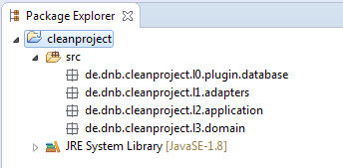
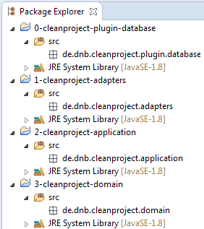
Konkrete Umsetzung
Nicht alle Klassen
in einem Projekt
  Schichtenbildung über
  Packages ist in Ordnung
  Aber: keine Überprüfung
  durch den Compiler
Lieber mehrere Projekte
(„Multi-Projekt“)
  Compiler findet nur Klassen
    im eigenen Projekt
    in referenzierten Projekten

Slide 58
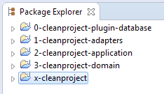
Konkrete Umsetzung: Maven
Ein „Klammerprojekt“ für globale Einstellungen
  Maven „Parent-POM“
Enthält alle anderen
Projekte als
Module
<project>
<groupId>de.dnb</groupId>
<artifactId>x-cleanproject</artifactId>
<version>0.0.1-SNAPSHOT</version>
<packaging>pom</packaging>
<modules>
<module>3-cleanproject-domain</module>
<module>2-cleanproject-application</module>
<module>1-cleanproject-adapters</module>
<module>0-cleanproject-plugin-database</module>
</modules>
[...]
</project>

Slide 59
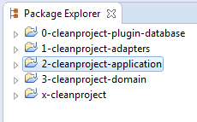
Konkrete Umsetzung: Maven
Projekt 2 soll von
Projekt 3 abhängen
  Im pom.xml als Dependency eintragen
<project>
<artifactId>2-cleanproject-application</artifactId>
<dependencies>
<dependency>
<artifactId>3-cleanproject-domain</artifactId>
<groupId>de.dnb</groupId>
<scope>compile</scope>
</dependency>
</dependencies>
<parent>
<artifactId>x-cleanproject</artifactId>
<groupId>de.dnb</groupId>
</parent>
[...]
</project>

Slide 60
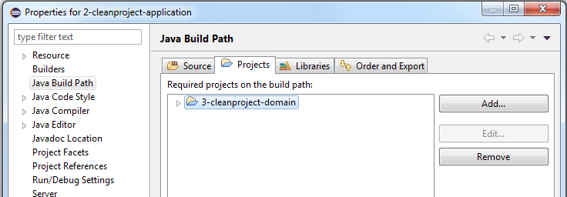
Konkrete Umsetzung: Manuell
Projekt 2 soll von
Projekt 3 abhängen
  In den Eclipse-Projekteinstellungen an-
  geben

Slide 61
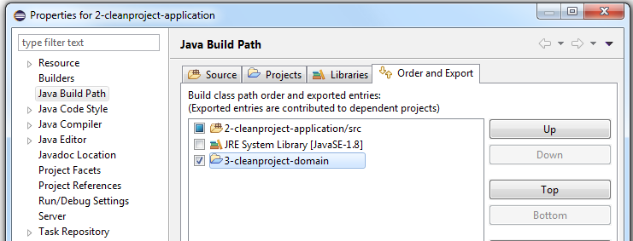
Konkrete Umsetzung: Manuell
Transitive Abhängigkeiten freigeben
  In den Eclipse-Projekteinstellungen

Slide 62
Review der Technologiewahl
Auswahl der Technologie zu Beginn eines Projekts
Hat starken Einfluß auf die Entwicklung
Altert und veraltet zusammen mit der Anwendung
UI | AWT | Swing | JavaFX
DB | MS Access | MySQL | RethinkDB
ORM | iBATIS | Hibernate | MyBatis
Test | JUnit | TestNG | Spock

Slide 63
Ziel der Clean Architecture
Plugins
Wochen bis Monate
Adapters
Monate bis Jahre
Application Code
Jahre
Domain Code
Jahrzehnte
Abstraction Code
Ewigkeit
Das Ziel der Clean Architecture ist, Code nur von langlebigerem Code abhängig zu machen
Wenn sich Technologien ändern müssen, kann die Anwendung unverändert bleiben

Slide 64
Grenzen der Clean Architecture
Technische Grundlagen müssen stabil* bleiben
  Plattform SDK (bei Java das JDK)
  Programmiersprache (bei Java die Java-Syntax)
  Compiler (bei Java der javac)
  Laufzeitumgebung (bei Java die JVM)
Auch Betriebssystem und Hardware benötigen ausreichende Stabilität
Das ist ein Grund, warum immer noch Cobol auf Mainframes produktiv betrieben wird
*) stabil = mindestens abwärtskompatibel

Slide 65
Clean Architecture Technologiewahl
Anwendung von Technologiewahl nicht betroffen
Konkrete Technologien sind nur noch Plugins
  „Details“
Können einzeln ersetzt werden
AWT
MS Access
Anwendungs-
und
Domaincode
iBATIS
JUnit
UI | AWT | Swing | JavaFX
DB | MS Access | MySQL | RethinkDB
ORM | iBATIS | Hibernate | MyBatis
Test | JUnit | TestNG | Spock

Slide 66
Clean Architecture Technologiewahl
Swing
Ersetzen einer Technologie ändert die Anwendung nicht
Adapter müssen wahrscheinlich angepasst werden
Alle Anforderungen bleiben erhalten
AWT
MS Access
Anwendungs-
und
Domaincode
MySQL
iBATIS
Hibernate
JUnit
TestNG
UI | AWT | Swing | JavaFX
DB | MS Access | MySQL | RethinkDB
ORM | iBATIS | Hibernate | MyBatis
Test | JUnit | TestNG | Spock

Slide 67
Clean Architecture Technologiewahl
Swing
Jedes Plugin kann einzeln ersetzt werden
Keine oder nur minimale Abhängigkeiten zwischen Plugins
Separation of Concerns
Anwendungs-
und
Domaincode
MySQL
RethinkDB
Hibernate
TestNG
UI | AWT | Swing | JavaFX
DB | MS Access | MySQL | RethinkDB
ORM | iBATIS | Hibernate | MyBatis
Test | JUnit | TestNG | Spock

Slide 68
Positionierung: Beispiel 1
Use Case
public class ChangeUserPassword {
private final AuthenticationService authenticationService;
@Inject
public ChangeUserPassword(
final AuthenticationService authenticationService) {
this.authenticationService = authenticationService;
}
@Transactional
public boolean changeUserPassword(
@NotNull final Authentication authentication,
@NotNull final String oldPassword,
@NotNull final String newPassword) {
final boolean oldPasswordIsValid =
authenticationService.checkPassword(
authentication,
oldPassword);
if (oldPasswordIsValid) {
authenticationService.setUserPassword(
authentication.getLoginName(),
newPassword);
}
return oldPasswordIsValid;
}
}
Plugins
Adapters
Application
Domain

Slide 69
Positionierung: Beispiel 2
Entity
public class User {
@NotNull private String loginName;
@NotNull private String fullName;
@NotNull private String emailAddress;
protected User() {
}
public static UserBuilder create() {
return new UserBuilder();
}
public String getLoginName() {
return loginName;
}
public String getFullName() {
return fullName;
}
public String getEmailAddress() {
return emailAddress;
}
[...]
}
Plugins
Adapters
Application
Domain

Slide 70
Positionierung: Beispiel 3
Framework Driver
public class JPAAuthenticationService implements AuthenticationService {
private JPAUserEntityRepository userEntityRepository;
private JPAAuthenticationEntityRepository authenticationRepository;
@Inject
public JPAAuthenticationService(
final JPAUserEntityRepository userEntityRepository,
final JPAAuthenticationEntityRepository repository) {
this.userEntityRepository = userEntityRepository;
this.authenticationEntityRepository = repository;
}
@Override
public boolean checkPassword(
@NotNull final Authentication authentication,
@NotNull final String password) {
return authenticationRepository
.findAuthenticationEntityByLoginNameAndPassword(
authentication.getLoginName(),
password)
.isPresent();
}
[...]
}
Plugins
Adapters
Application
Domain

Slide 71
Clean Architecture und Frameworks
Frameworks streben oft die Alleinherrschaft an
Abhängigkeiten zeigen oft vom Anwendungscode in das Framework
  Das ist die falsche Richtung
Abhängigkeiten immer von außen nach innen

Slide 72
Frameworks positionieren
Frameworks sind Details
Details sind Plugins
Plugins gehören „an den Rand“ der Anwendung
Das Framework ausfüllen heißt, Aufrufe an die Anwendung zu delegieren
Problematisch bei Frameworks mit Metaprogrammierung
Plugins
Adapters
Application Code
Domain Code
FW-
Plugin

Slide 73
Frameworks separieren
Am besten den Code inkl. Framework in eigenes Projekt auslagern
  Framework-Projekt referenziert Anwendungs-Projekt
Anwendung muss unabhängig vom Framework bau- und betreibbar sein
Die Schnittstelle für das Framework-Projekt wird eventuell sehr spezifisch ausfallen
  Versuchung wiederstehen, eine universelle Schnittstelle zu entwickeln
  „Throwaway“-Adapter, d.h. Code, der verzichtbar ist

Slide 74

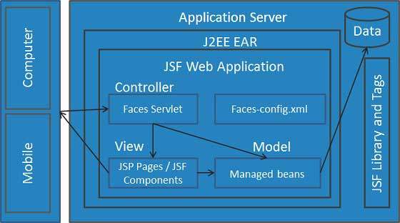
Clean Java Server Faces
Java Server Faces (JSF):
  „an application framework for creating
  web-based user interfaces“
MVC-Framework (Model-View-Controller)

Slide 75

Clean Java Server Faces
Gehört klar in die Plugin-Schicht

Slide 76
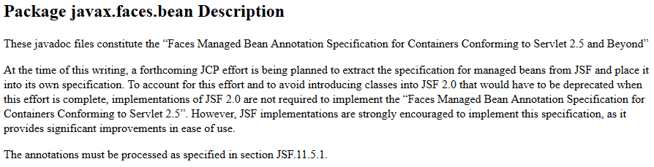
JSF Managed Beans – woher?
Wenn irgend möglich, CDI verwenden
  Seit JSF 2.2 gibt es Scoping auch in CDI
@ManagedBean wird in JSF 2.3 deprecated
Aus der JSF-Javadoc:
http://arjan-tijms.omnifaces.org/p/jsf-23.html#1417
http://stackoverflow.com/a/18388289
CDI
CDI (Contexts and Dependency Injection)

Slide 77
JSF in der Clean Architecture
JSF ist ein Plugin für die UI
  JSF-Beans sind durch Adapter kopiert
    Entkoppelter Lebenszyklus von Entities
Alle Besonderheiten von JSF im Plugin lassen
Eventuell komplett trennen:
REST-
API
Darstellungsanwendung
Web
Eigentliche Anwendung

Slide 78
Übergabe von Daten
An einer Schichtgrenze müssen Daten übergeben werden
Von außen nach innen ist einfach
  Parameter eines Methodenaufrufs
@Path("/epapers")
public class EPapersEndpoint {
@GET
@Path("")
@Produces(MediaType.APPLICATION_JSON + "; charset=utf-8")
public Response findEPapers(
@QueryParam("iln")
@NotNull(message = "add required query parameter iln") String holdingsIln) {
return Response.ok(
ePaperAccess.findEPapers(holdingsIln).stream()
.map(ePaperToEPaperResource)
.collect(Collectors.toList())
).build();
}
Application Code

Slide 79
Übergabe von Daten
Von innen nach außen gibt es
zwei grundsätzliche Möglichkeiten
  Reaktiv: Als Rückgabewert eines
  Methodenaufrufs von außen
  Aktiv: Rückruf (Callback) einer
  äußeren Methode von innen
Sicht von außen:
  Reaktiv == Pull (Außen muss „ziehen“)
  Aktiv == Push (Innen meldet sich von alleine)

Slide 80
Daten reaktiv herausgeben
Das äußere Plugin fragt zu einem ihm genehmen Zeitpunkt nach den Daten
Die inneren Schichten antworten nur
public interface AccountRenderModel {
public String getAccountTitle();
public String getIBAN();
public String getNumber();
public String getSignum();
public String getBalance();
}
AccountRenderer
AccountRenderModel
(Map<String, String>)
account_title
Privatgirokonto<em><br>
iban
IBAN: DE89 1705 4040 0000 1234 56
number
123456<br>
sgn
plus
balance
1.000,00&nbsp;EUR

Slide 81

Daten aktiv herausgeben
Das äußere Plugin meldet sich zu einem frühen Zeitpunkt als Befehlsempfänger an
Die inneren Schichten geben die Befehle zum ihnen genehmen Zeitpunkt
Oft als Beobachter-(Listener)-Muster realisiert
SMSSender
LTE_SMS_Sender
send(SMS message)
send(SMS message)
Outbox
add(SMS toSend)
register(SMSSender sender)

Slide 82
Daten aktiv herausgeben
Variante: Die Datenverarbeitungsrichtung umdrehen
  OutputStream geben statt InputStream geben lassen
Beispielsweise bei Bereitstellung von E-Books
public interface IssueContentProvider {
public byte[] getContent();
public InputStream getContent();
public void fillContentInto(
OutputStream outputStream);
}
BookContentPublisher

Slide 83
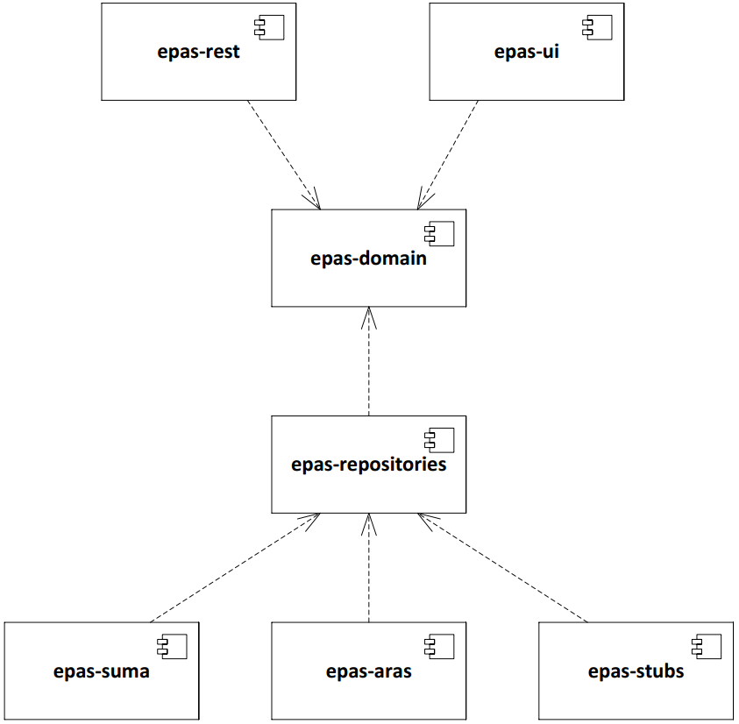
Beispielhafte Projektstruktur
Plugins
Projekt zur Bereitstellung von E-Books
Adapters
Application Code
Domain Code
epas.domain.entities
epas.domain.gateways
epas.domain.usecases

Slide 84
Details durchschleifen
Beispielsweise Paging in Datenbank und GUI
Sie sehen Datensatz $start bis ($start + $length).
gui
shared
details
Paging
start
length
Paging
database
start
length

Slide 85


Clean Architecture:
Weiterführende Literatur
?
2017
2004
2009
?

Slide 86
Weiterführende Web-Literatur
Hexagonal Architecture
The Onion Architecture
The Clean Architecture
Layers, Onions, Ports, Adapters: it's all the same
http://alistair.cockburn.us/Hexagonal+architecture
http://jeffreypalermo.com/blog/the-onion-architecture-part-1
https://8thlight.com/blog/uncle-bob/2012/08/13/the-clean-architecture.html
http://blog.ploeh.dk/2013/12/03/layers-onions-ports-adapters-its-all-the-same

Slide 87
Bildnachweise
Monolith: By Source, Fair use, https://en.wikipedia.org/w/index.php?curid=31738209
Oval Baroque Gold Frame: Fotolia Datei #77261068 | Urheber: dmitrygolikov
Ausmalbuch: http://www.traum-salon.de/pages/buecher/uebersicht/herr-wolke-lese-raetsel-ausmalbuch.php
Trend für Stressabbau - Ausmalbuch für Erwachsene: Fotolia Datei: #102219361 | Urheber: moltaprop
Bricklayer worker installing brick masonry on exterior wall: Fotolia Datei: #117356924 | Urheber: Hoda Bogdan
Suspicious Looking Device: http://art.junkfunnel.com/?p=83 by Junkfunnel Labs (Casey Smith)
Two cogwheels configuration interface symbol: <div>Icons made by <a href="http://www.freepik.com" title="Freepik">Freepik</a> from <a href="http://www.flaticon.com" title="Flaticon">www.flaticon.com</a> is licensed by <a href="http://creativecommons.org/licenses/by/3.0/" title="Creative Commons BY 3.0" target="_blank">CC 3.0 BY</a></div>
Moore neighborhood with cardinal directions: Von MorningLemon - Eigenes Werk, CC-BY-SA 4.0, https://commons.wikimedia.org/w/index.php?curid=38746075
epas project dependencies - Von Thomas Seidel - Eigenes Werk

